Slide 2
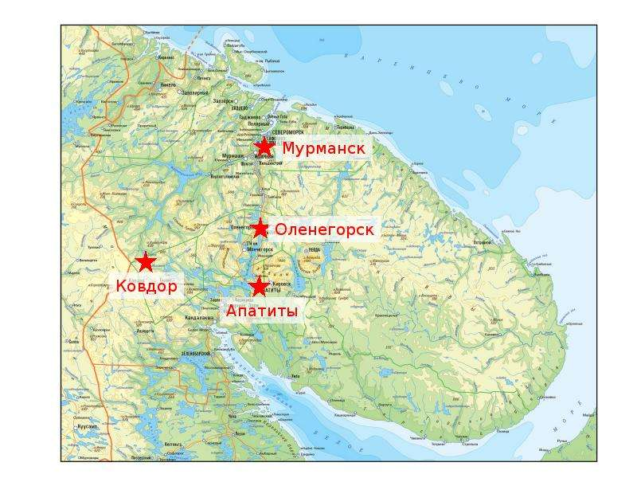

Slide 3
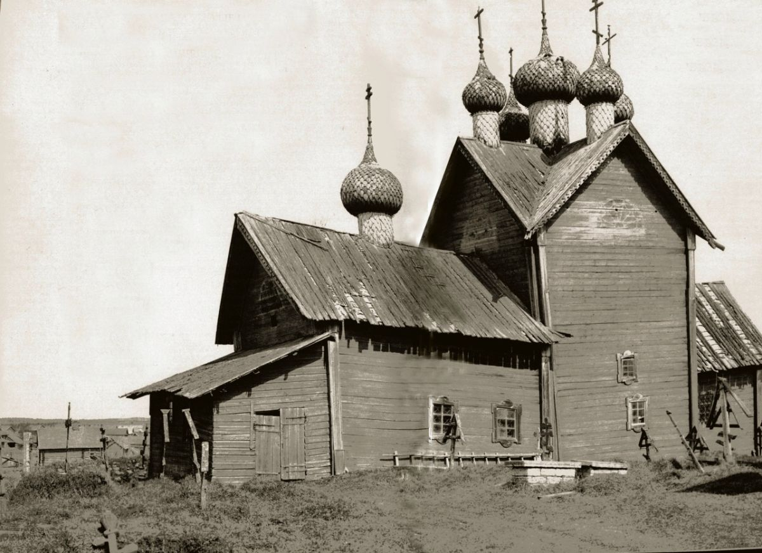
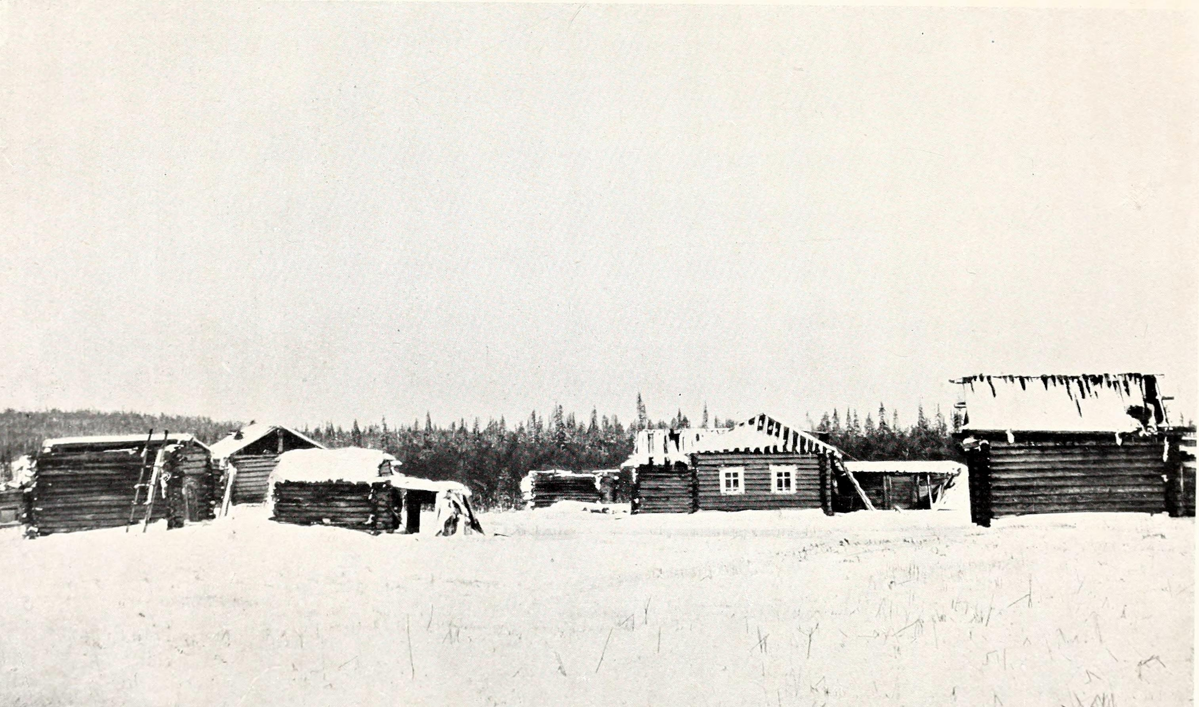
Масельгский погост

Slide 4
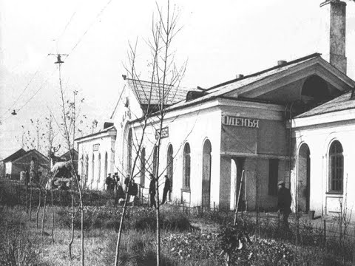
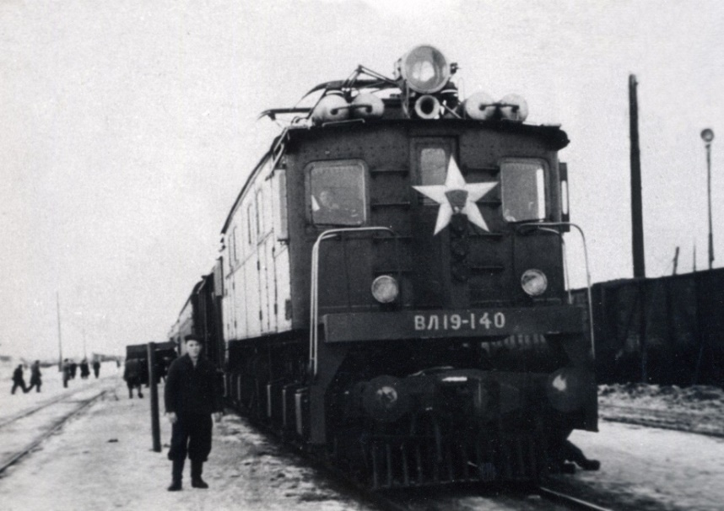
Станция «Оленья»

Slide 5
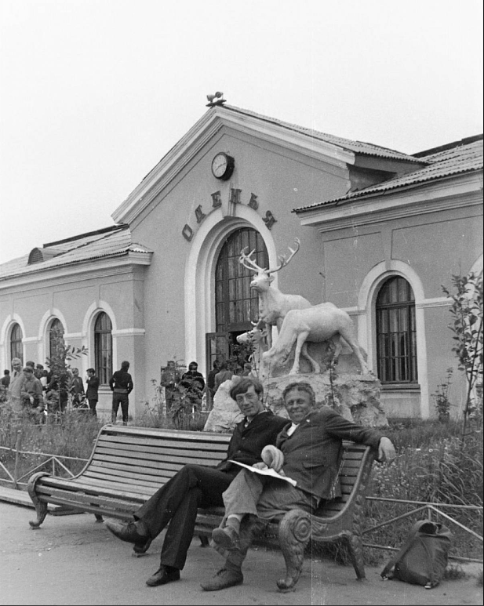
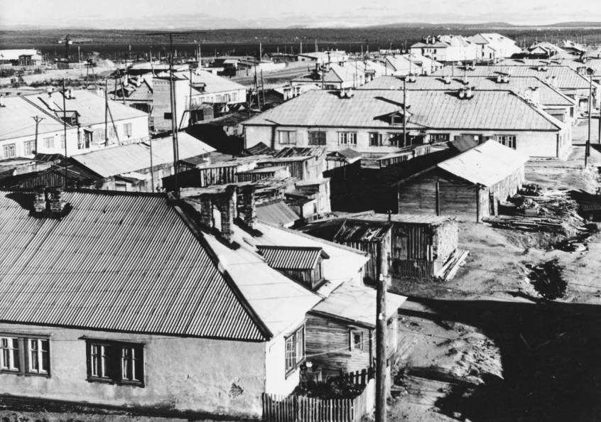
Станция «Оленья»

Slide 6
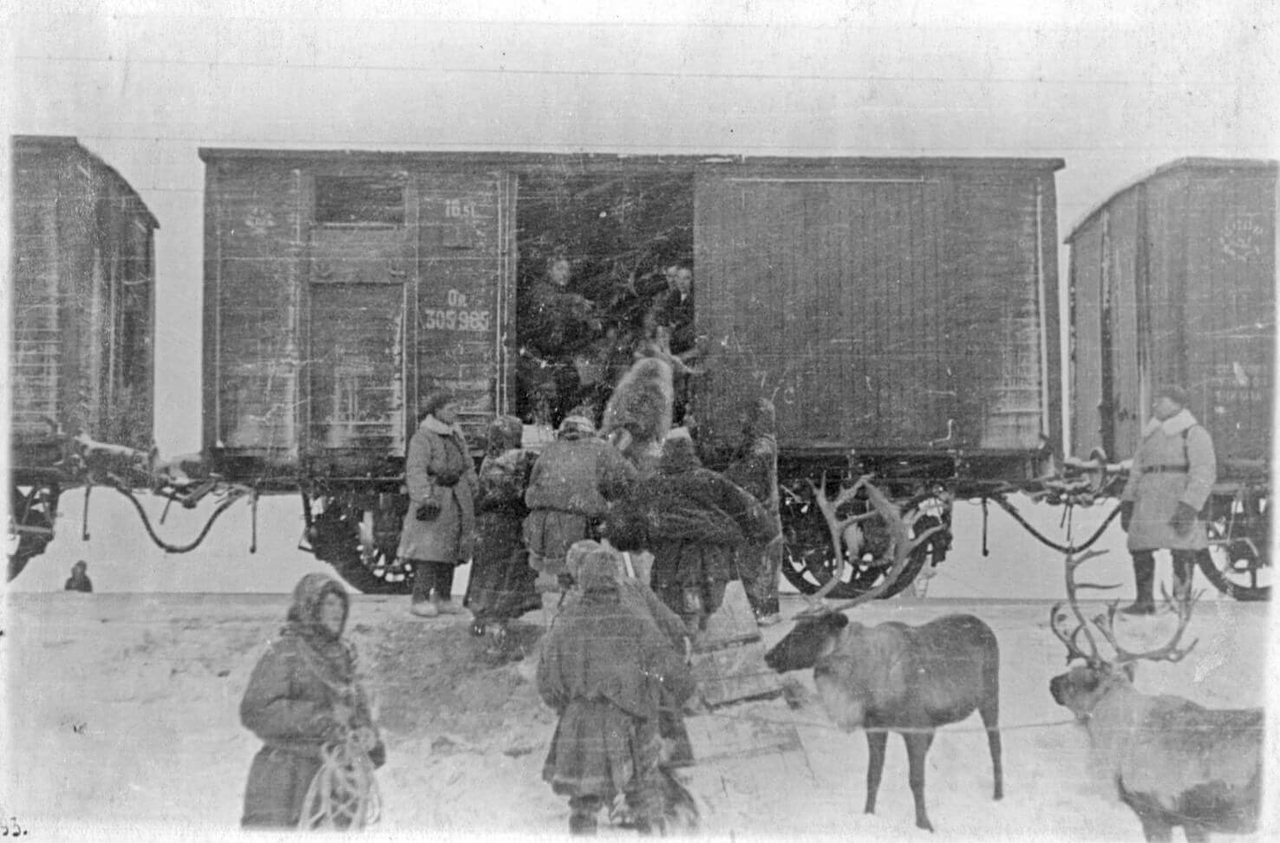
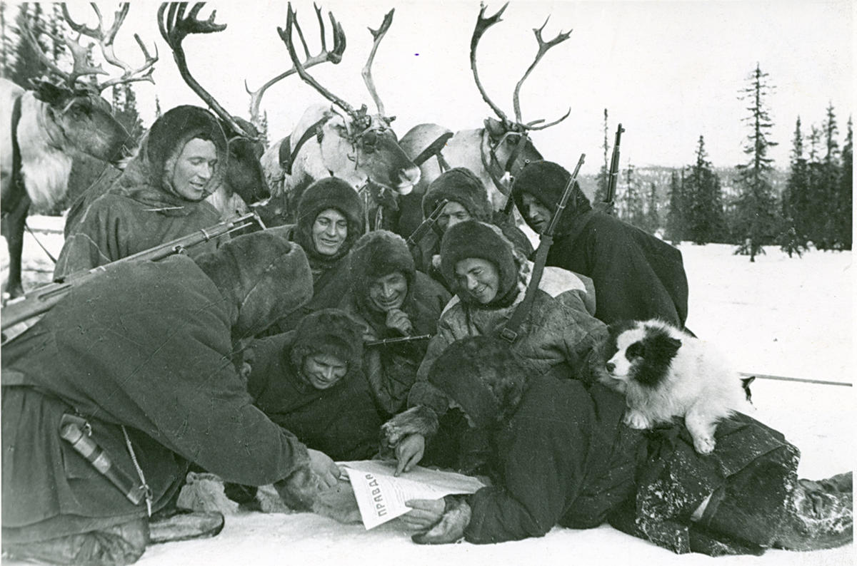
Станция «Оленья» в годы ВОВ

Slide 7
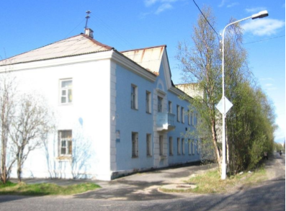
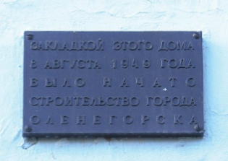
Развитие посёлка Оленья
Бетонная плита гласит: «Волей Коммунистической партии и советского народа здесь 7 августа 1949 года заложен город Оленегорск».
Первый каменный дом

Slide 8
Герб г. Оленегорска
Герб представляет собой лазоревый щит с изображением идущего золотого оленя-символа города, опирающегося на земную пирамиду, которая обозначает холмистую возвышенность, характерную особенность местного региона и наложенную на него черную пирамиду – недра с полезными ископаемыми. Вокруг оленя, поверх всего – 26 золотых безантов – порядковый номер железа в таблице Д.И. Менделеева, основы экономики города.

Slide 9
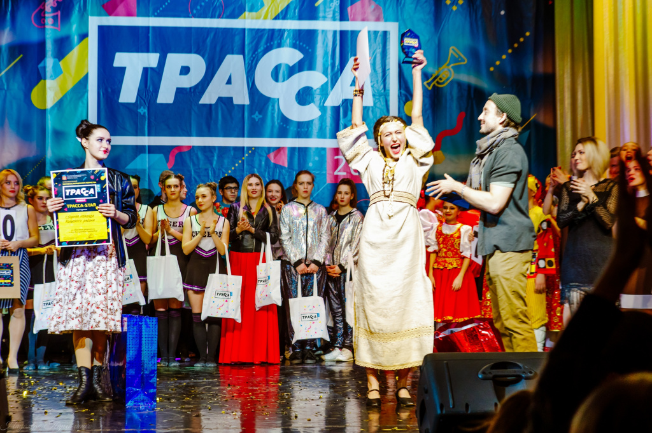
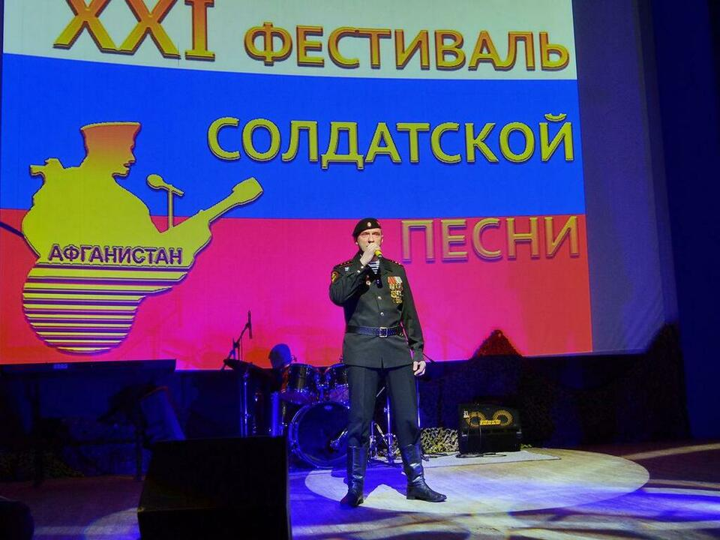
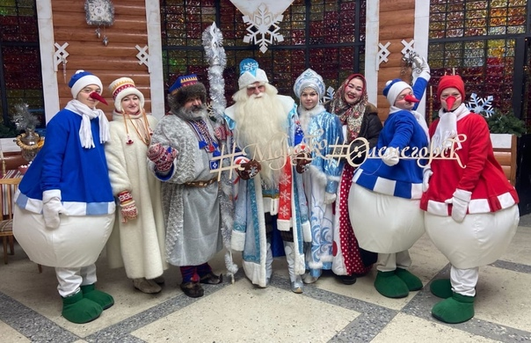
Фестивали и традиции города

Slide 10
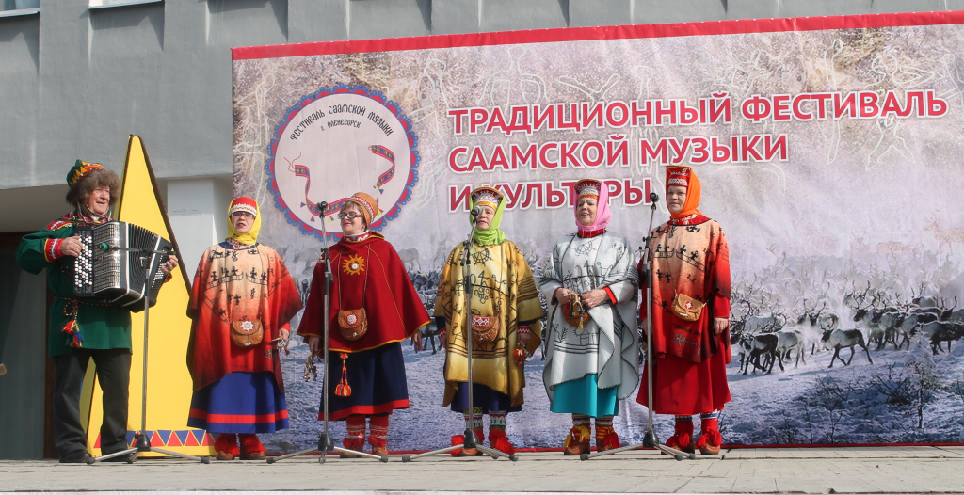
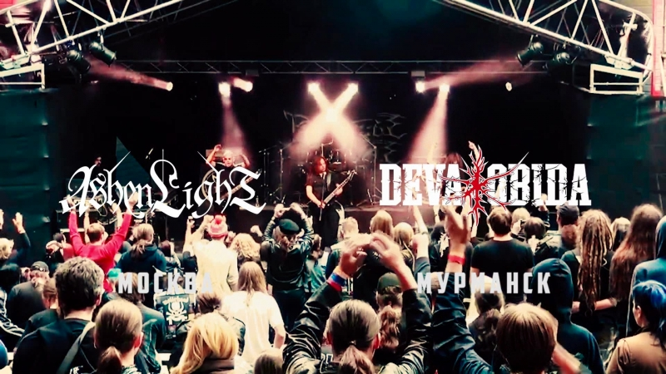
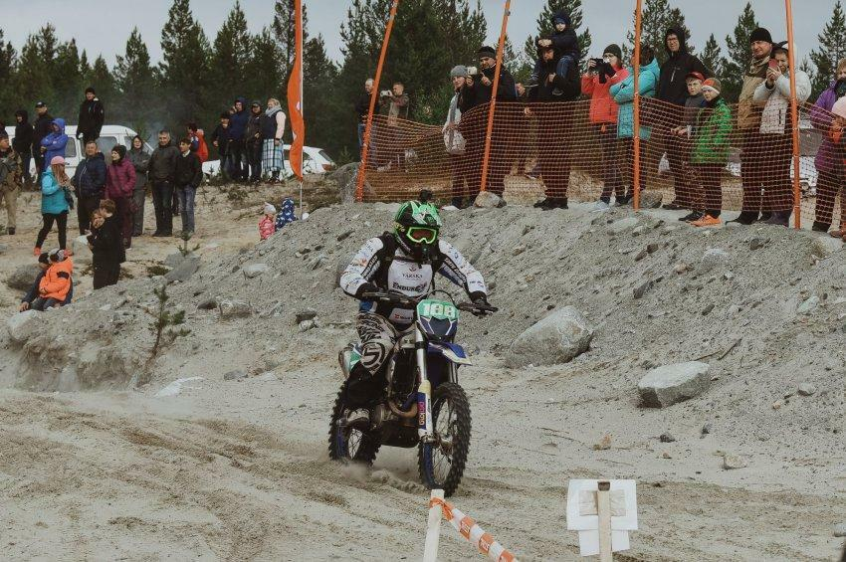
Фестивали и традиции города

Slide 11
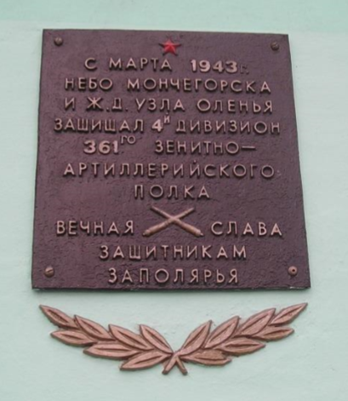
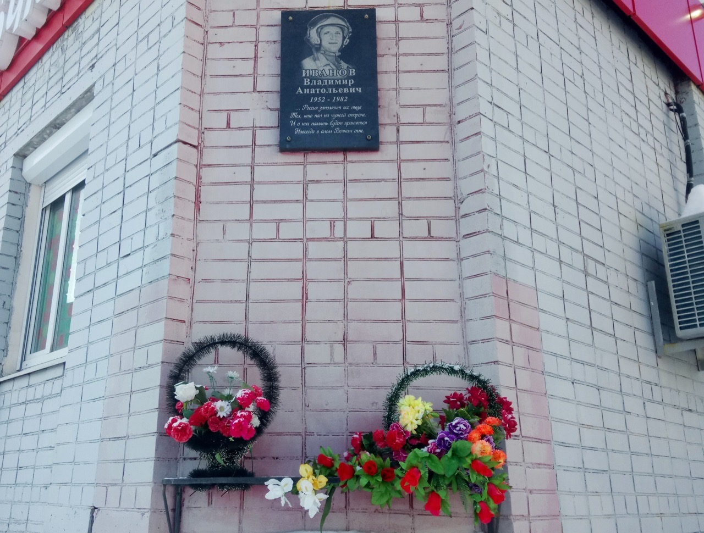
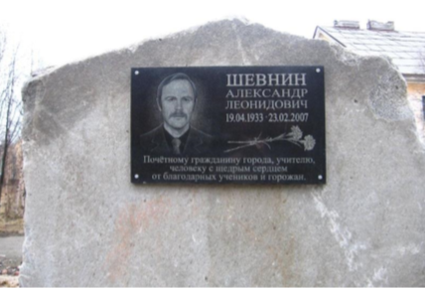
Мемориальные доски
В честь капитана Владимира Иванова
В честь Александра Леонидовича Шевнина
В память о воинах-зенитчиках, защищавших в годы Великой Отечественной войны станцию Оленья.

Slide 12
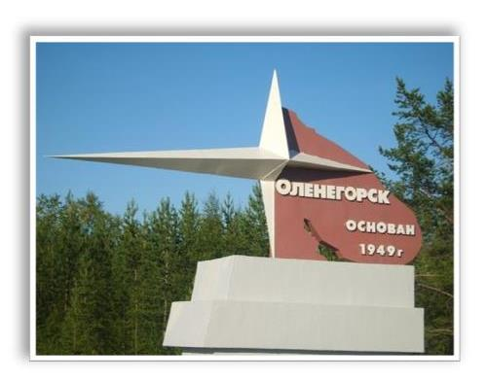
Памятные места и достопримечательности
Памятный знак в честь Давида Шифрина и Николая Зонтова.

Slide 13
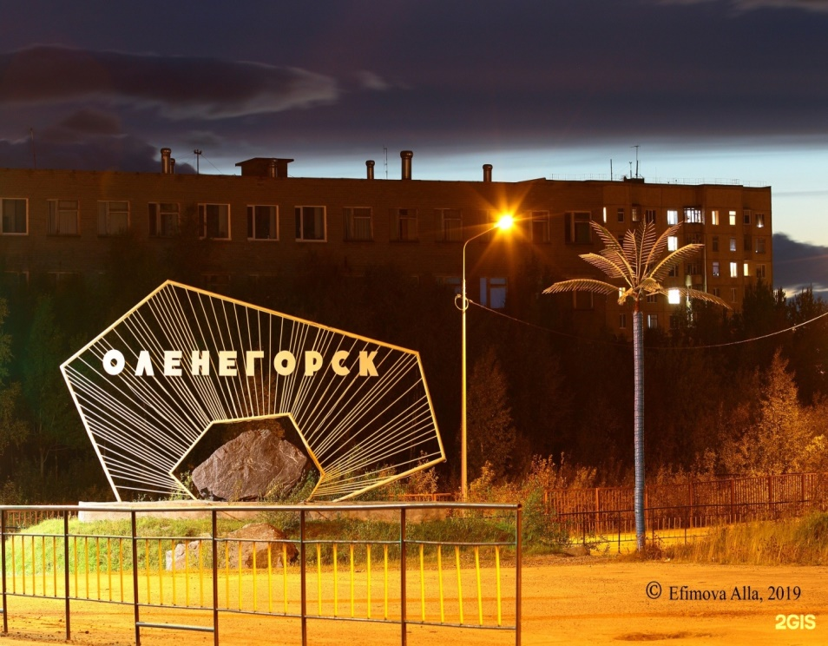
Памятные места и достопримечательности
Один из первых памятных знаков города, сооруженный в 1960-е гг.

Slide 14
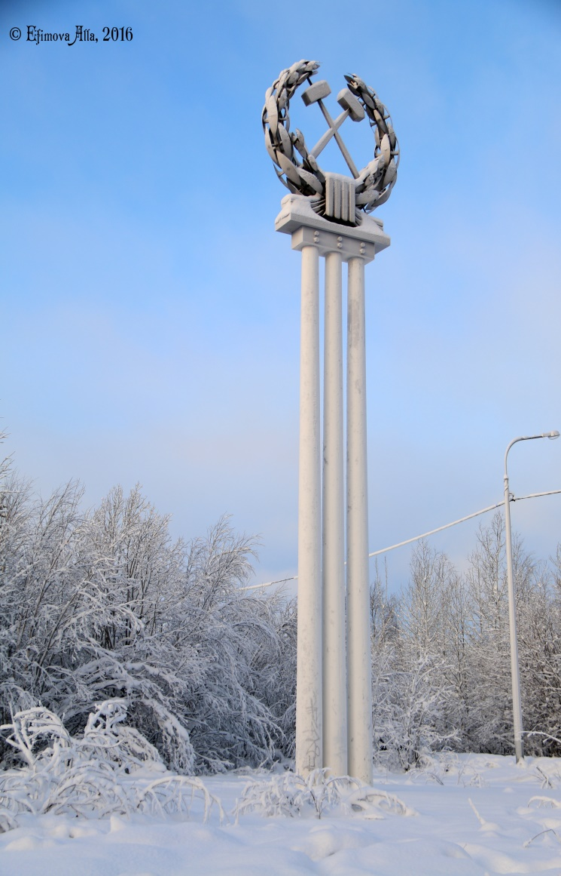
Памятные места и достопримечательности
Архитектурная композиция - две стелы и столб с горняцкой эмблемой.
Левая стела - мозаичное панно с композицией, которую венчает горняцкая эмблема. На правой стеле - название города «Оленегорск».

Slide 15
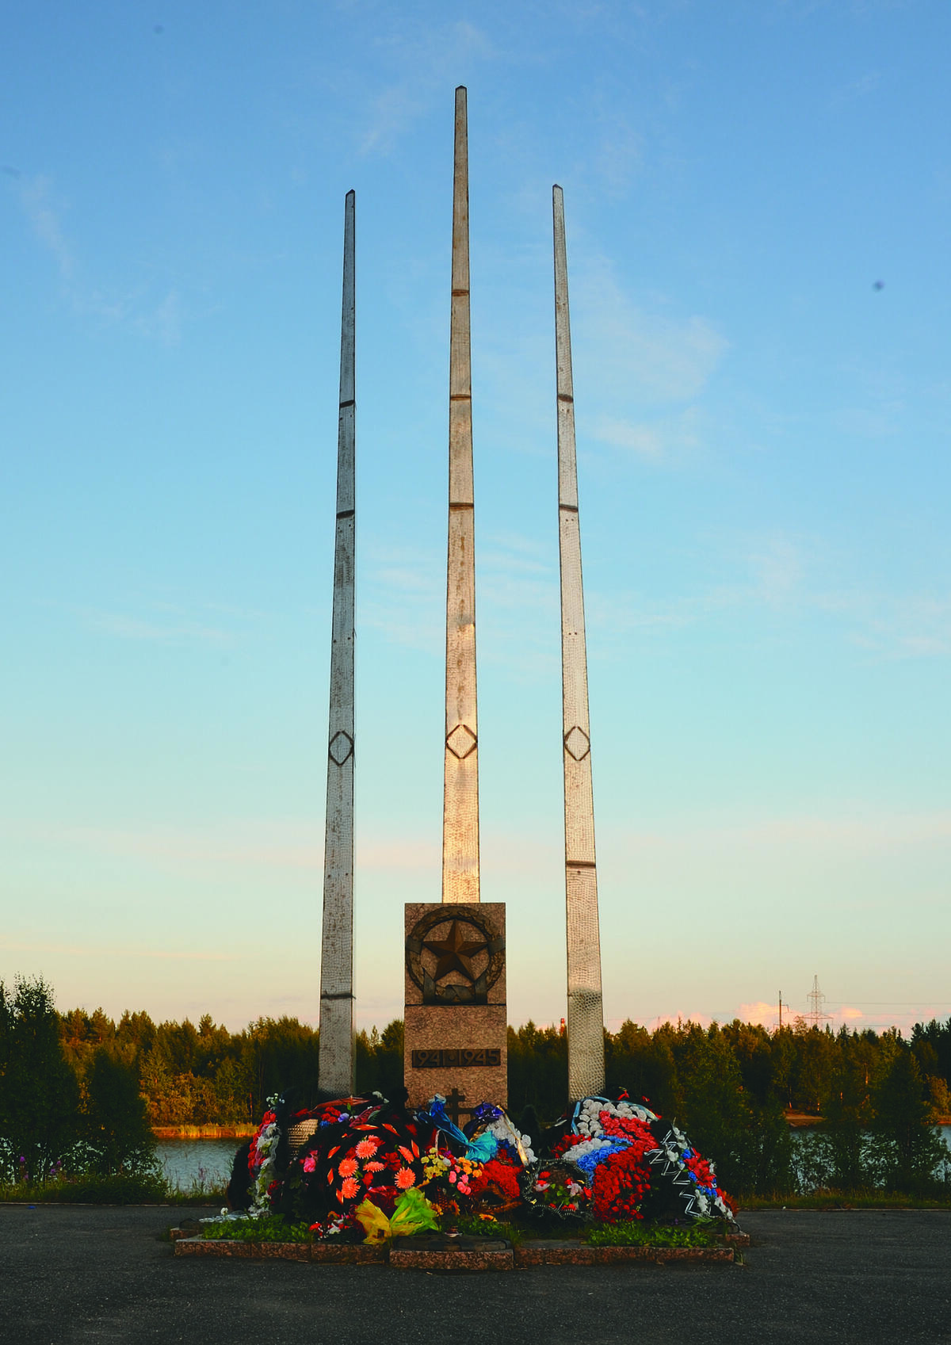
Памятные места и достопримечательности
Мемориальная композиция "Обелиск на могиле погибшего воина«, 1994 г.

Slide 16
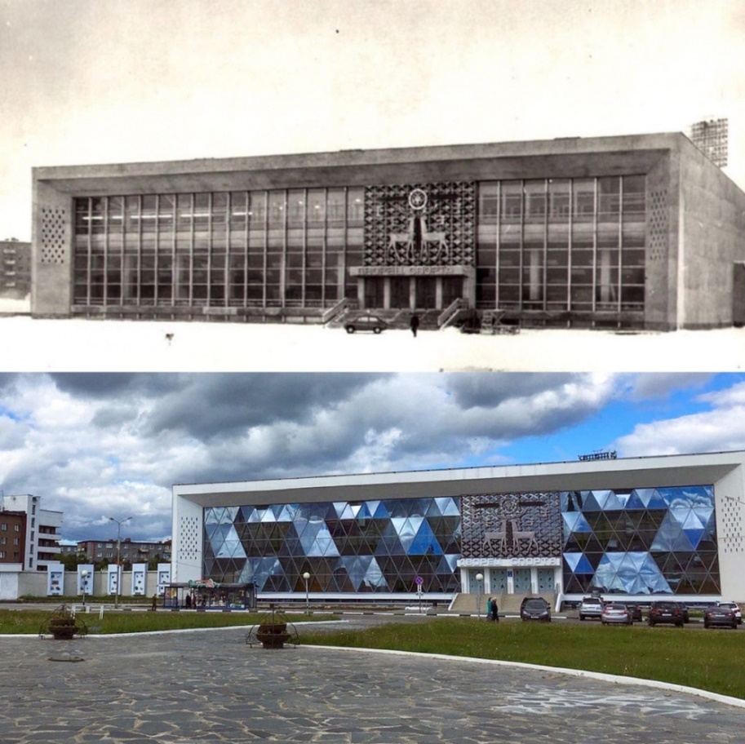
Памятные места и достопримечательности
Ледовый дворец спорта, 1967 г.

Slide 17
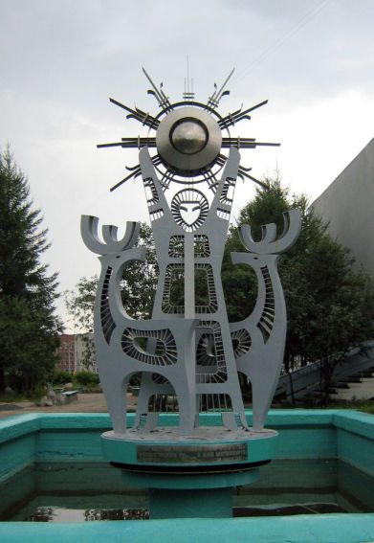
Памятные места и достопримечательности
Фонтан «Лопарка». Его построили в 1981 году

Slide 18
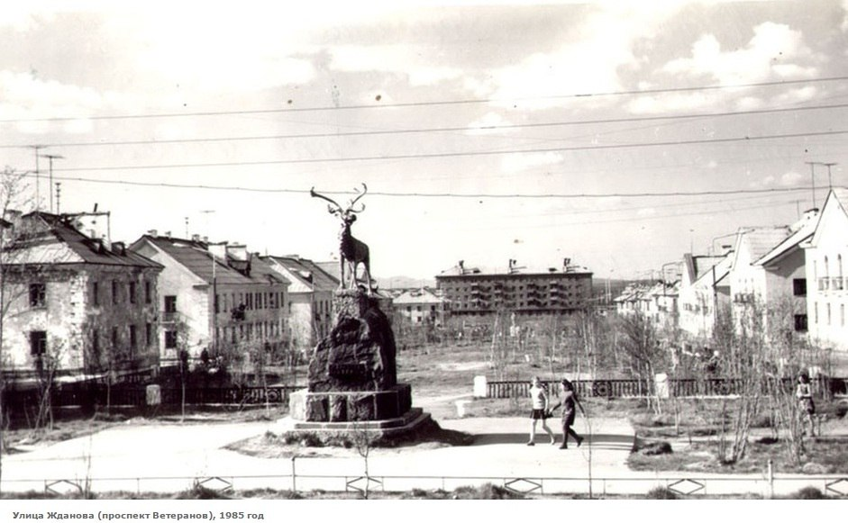
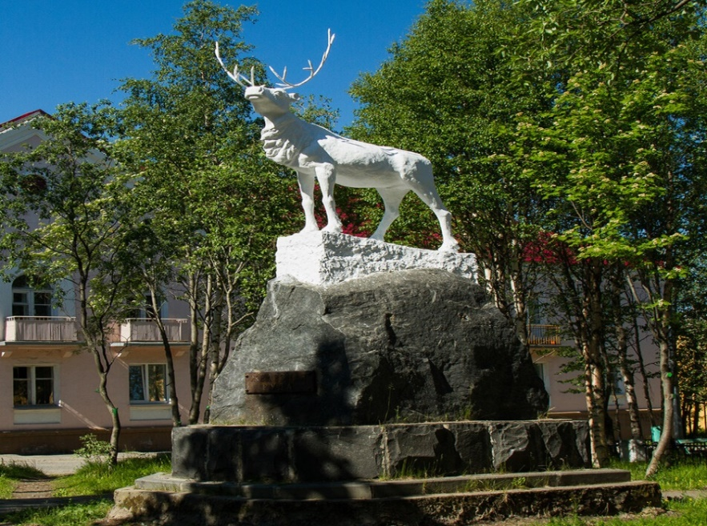
Памятные места и достопримечательности
Скульптура оленя на проспекте Ветеранов

Slide 19
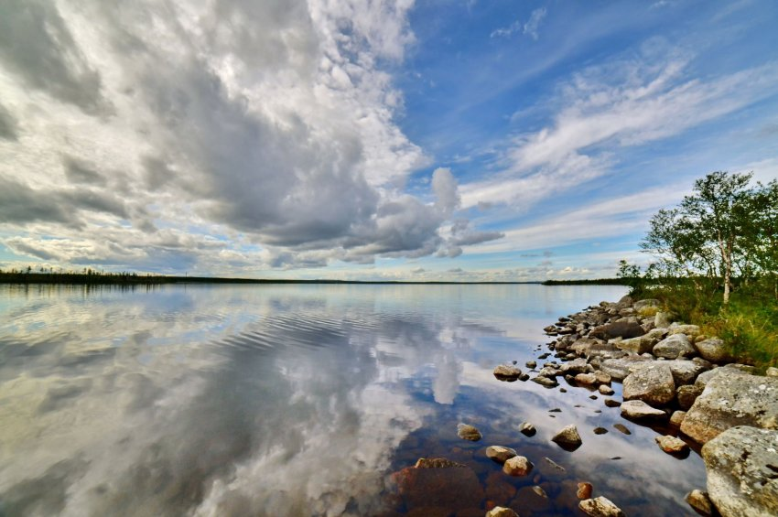
Памятные места и достопримечательности
Природной достопримечательностью окрестностей Оленегорска является озеро Пермусозеро.
С Белым морем оно соединяется рекой Куреньгой.

Slide 20
